Slide 1
ТЕХНИЧКО ОБРАЗОВАЊЕ
9. разред
Пасивни
електронски
елементи
Датум: 19.02.2021.године Наставник: Бојан Мрђа

Slide 2
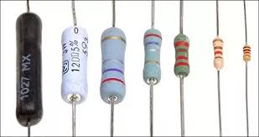
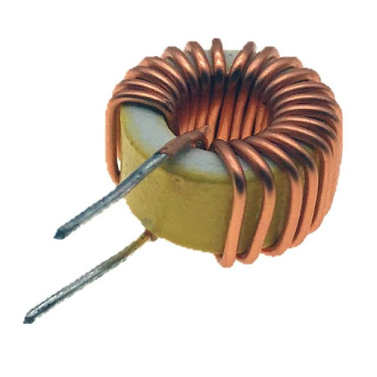
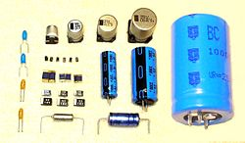
Пасивни електронски елементи
У пасивне електронске елементе спадају:
Отпорници
Завојнице(калемови)
Кондезатори
Отпорници
Завојнице
(калемови)
Кондезатори

Slide 3
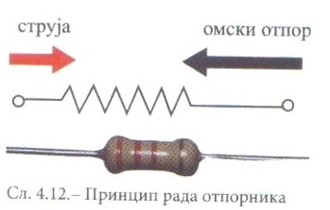
Пасивни електронски елементи- Отпорници
Електрични отпор је отпор којим се одређени материјали супростављају протицању струје.
Основна јединица за електрични отпор је ОМ.

Slide 4
Пасивни електронски елементи- Отпорници
Отпoрници су електронски елементи направљени од проводних материјала који се супротстављају проласку електричне струје.
У зависноси од начина израде и намјене, отпорнике дијелимо на:
сталне,
промјенљиве и
нелинеарне отпорнике.

Slide 5
Пасивни електронски елементи- Отпорници
Стални отпорници пружају увијек исти отпор, а могу бити жичани и слојни.

Slide 6
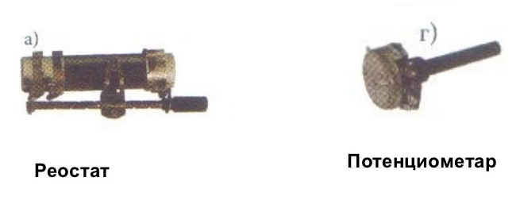
Пасивни електронски елементи- Отпорници
Промјенљиви отпорници се користе за регулацију струје(реостати) и регулацију напона(потенциометри).
Нелинеарни отпорници
Код ове врсте отпорника отпорност зависи од свјетлости, темпаратуре, притиска...

Slide 7
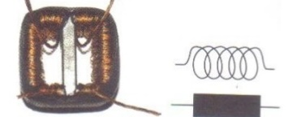
Пасивни електронски елементи- Калемови (завојнице)
Завојнице су бакарне жице
савијене у спиралу које
проводе електричну струју.
Протоком електричне струје кроз завојницу,око ње се ствара магнетно поље.
Променом јачине струје мијења се и магнетно својство завојнице –индуктивитет.
Најчешће се користе се као трансформатори и релеји.

Slide 8
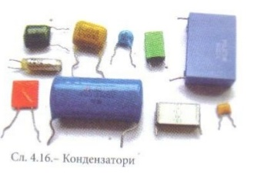
Пасивни електронски елементи- Кондензатори
Кондензатор је електронски елемент који може да сачува енергију, тј. одређену количину електричног набоја.
Што је та способност већа, кажемо да кондензатор има већи капацитет(С).

Slide 9
Пасивни електронски елементи- Кондензатори
При проласку струје кондензатор пружа отпор струји, који називамо капацитивни отпор. Он је мањи што је капацитет већи.
Друга основна карактеристика кондензатора је пробојни напон. То је напон при коме долази до пробоја и трајног оштећења кондензатора.
Кондензатори се израђују од различитих материјала, а састављене су од двије плочице неког проводника између којих се налази изолатор.
Кондензаторе често називамо по именима изолатора који се користе за њихову израду. Тако имамо ваздушне, керамичке, електролитске...

Slide 10
Пасивни електронски елементи- Кондензатори
Кондензатори великог капацитета (електролитски кондензатори) најчешће служе за филтритање струје, односно потпуно исправљање струје која излази из исправљача. На тај начин се постиже сталан и стабилан једносмјерни напон.

Slide 11
Пасивни електронски елементи
Задатак за самосталан рад
Урадити у радним свескама задатке 1,2,4 и 8. на страни 39.
Хвала на пажњи

